Slide 1
C’est parti, on trie!
Tri sélectif au CNDK
Projet issu du conseil des élèves.

Slide 2
50’ pour vous parler
Du tri sélectif en Belgique
De pistes pour faire mieux → le zéro déchet
Du recyclage en Belgique

Slide 3
Bientôt dans les salles…

Slide 4
Chez nous…

Slide 5
Chez nous…
Épuration des eaux usées.
Prévention, collecte et traitement des déchets.
Energie
…
Recyparcs, bulles à verres, éoliennes…
Promotion,
coordination et
financement des collectes sélectives,
du tri et du recyclage des déchets
d’emballages ménagers en Belgique.
La collecte en porte-à-porte des PMC via le sac bleu, du verre via les bulles à verre, du papier-carton en porte-à-porte.

Slide 6
Le tri sélectif en Belgique
Tri du PMC
Tri du papier-carton
Le point vert
Tri du verre

Slide 7
Tri PMC
P
M
C

Slide 8
Tri PMC
P → bouteilles et flacons en plastique
M → emballages métalliques
C → carton à boissons
Pour tout ce qui est issu de l’alimentaire et des cosmétiques.

Slide 9
À l’école - à la maison

Slide 10
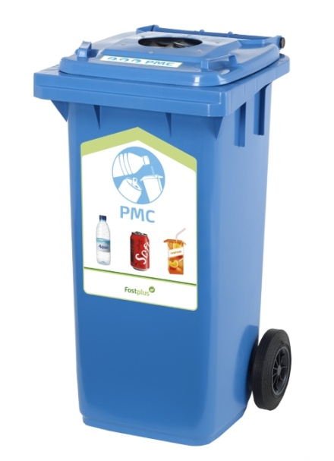
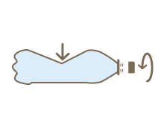
P- Bouteilles et flacons en plastique

Slide 11
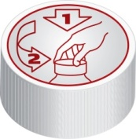
A ne pas déposer!
Tous les autres emballages et objets en plastiques (pots, barquettes, sacs en plastique, films...), papier aluminium, frigolite, seringues, baxters et autres déchets de soins.
Emballages avec bouchon de sécurité enfant.
Emballages d’insecticides, d’herbicides, d’anti-mousses, de raticides,…
Emballages avec au moins un des pictogrammes suivant :
Emballages d’huiles de moteurs, de peintures, laques et vernis

Slide 12
M - Emballages métalliques
Notes:
Aussi: aérosols alimentaires et cosmétiques, plats en barquettes en aluminium, couvercles et bouchons métalliques.

Slide 13
C - Cartons à boissons

Slide 14
Conseils pour la maison
Déposez les emballages bien vidés, bien égouttés ou bien raclés.
Le volume maximum par emballage dans un sac bleu PMC est de 8 litres.
Emballages avec leur bouchon, de préférence aplatis.
Pas de bidons en plastique accrochés aux liens de fermeture du sac bleu PMC.

Slide 16
Tri papier-carton
Notes:
Sacs en papier et boîtes en carton, journaux, revues, dépliants, livres, papier à lettre et pour imprimantes.

Slide 17
À l’école – à la maison

Slide 18
A ne pas déposer!
papiers et cartons souillés ou gras,
papier cellophane,
papier et sachets en aluminium,
papier peint.

Slide 19
Conseils pour la maison
Enlever le film plastique des journaux, revues et dépliants.
Pas de boîtes en carton trop lourdes (15 kg maximum).
Sortez vos papiers et cartons dans une boîte en carton ou faites-en un petit paquet, de préférence ficelé avec une corde naturelle (pas de fil de fer ni de corde en plastique).
N'utilisez pas de bandes adhésives pour fermer les boîtes.

Slide 20
Que signifie le point vert?
Notes:
Le logo Point Vert sur un emballage indique que l’entreprise qui commercialise le produit paie une contribution à Fost Plus pour la collecte sélective, le tri et le recyclage des emballages ménagers. Le logo ne signifie pas que l’emballage se compose de matériaux recyclés ou que vous pouvez proposer l’emballage dans le sac bleu PMC.

Slide 21
Que signifie le point vert?
Le logo Point Vert sur un emballage indique que l’entreprise qui commercialise le produit paie une contribution à FostPlus pour la collecte sélective, le tri et le recyclage des emballages ménagers.
Notes:
Le logo Point Vert sur un emballage indique que l’entreprise qui commercialise le produit paie une contribution à Fost Plus pour la collecte sélective, le tri et le recyclage des emballages ménagers. Le logo ne signifie pas que l’emballage se compose de matériaux recyclés ou que vous pouvez proposer l’emballage dans le sac bleu PMC.

Slide 22
Le logo Point Vert ne signifie pas automatiquement que l’emballage se compose de matériaux recyclés.
Le Point Vert n’est pas non plus une garantie que l’emballage sur lequel le logo est imprimé sera recyclé. Cela dépend en effet du matériau qui a été utilisé. Si vous voyez, par exemple, le logo sur une barquette de beurre, cela ne signifie donc pas que cette dernière peut aussi être effectivement recyclée.
Le logo Point Vert n’indique pas non plus où l’emballage doit être trié. Si vous retrouvez le logo sur un emballage, cela ne signifie donc pas automatiquement que l’emballage doit être trié avec les PMC, par exemple.

Slide 23
Tri du verre
Verre coloré
Verre incoloré

Slide 24
A ne pas déposer!
verre résistant aux hautes températures (ex. plats allant au four, plaques vitrocéramiques),
porcelaine et céramique,
récipients en terre cuite, opaline et cristal,
verre plat tel que vitres et miroirs,
verre à boire.

Slide 25
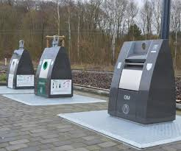
Conseils pour la maison
Déposez les bouteilles, flacons et bocaux entièrement vides.
Déposez le verre blanc transparent dans la bulle blanche et le verre coloré transparent dans la bulle colorée.
Respectez le silence des habitants en déposant vos bouteilles aux heures de dépôt prévues.
Ne laissez rien traîner aux environs de la bulle à verre. Les dépôts sauvages sont punissables et peuvent vous coûter cher.
Enlever les bouchons, couvercles, …

Slide 26
Tri des déchets domestiques
Collecte de porte à porte:
PMC (sac bleu)
Papier-carton
Sacs noirs
Recyparcs:
PMC
Papier-carton
Verre
…
Ampoules
Piles
Cartouches d’encre
Produits pharmaceutiques
Retour à la pharmacie pour les produits périmés
(sans le carton)
Compostage alimentaire
À la maison
Conteneur enterré (carte)
Recyparc
…

Slide 27
En Wallonie, les ordures ménagères se composent principalement de :
39 % de déchets de cuisine (restes du repas, épluchures, marc de café,...)
14 % de papiers et de cartons
13 % d’ordures fines (déchets divers de petites tailles et qui ne peuvent pas être triés)
9 % de textiles sanitaires (essentiellement des langes)
6 % de plastiques
5 % de verre
4 % de textiles
3 % de métaux
7 % pour les autres déchets (piles, médicaments, aérosols,...)

Slide 28
En Wallonie, les ordures ménagères se composent principalement de :
39 % de déchets de cuisine (restes du repas, épluchures, marc de café,...)
14 % de papiers et de cartons
13 % d’ordures fines (déchets divers de petites tailles et qui ne peuvent pas être triés)
9 % de textiles sanitaires (essentiellement des langes)
6 % de plastiques
5 % de verre
4 % de textiles
3 % de métaux
7 % pour les autres déchets (piles, médicaments, aérosols,...)
Sac noir

Slide 29
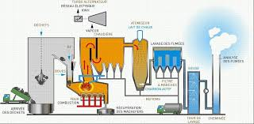
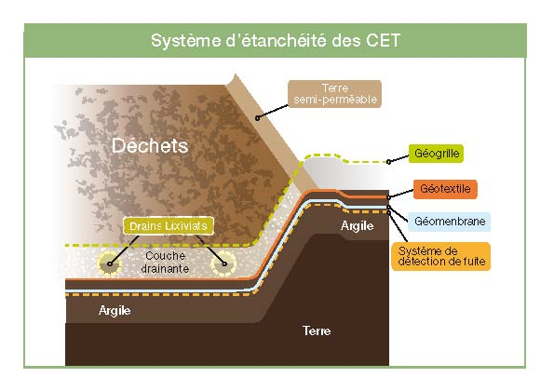
Que fait-on de nos sacs noirs?
L’incinération (Thumaide)
Les C.E.T. (Centres d’Efouissement Technique)

Slide 30
Un peu plus loin Le «zéro déchet»

Slide 31
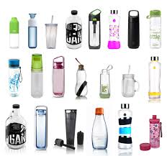
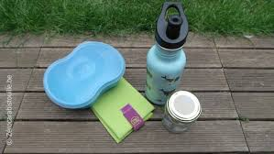
Le meilleur déchet est celui qu’on ne produit pas!
Alternatives faciles à mettre en place pour l’école:
Remplacer les bouteilles en plastique à usage unique par des bouteilles réutilisables (en plastique dur, en alu, en inox).
→ eau du robinet!
Remplacer le papier aluminium et cellophane par des boîtes.
Collations maisons (ça demande plus de temps, mais c’est meilleur!)
Ou du moins, éviter le suremballage, les emballages individuels.

Slide 32
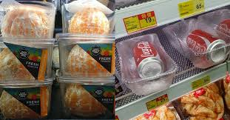
Assumez, refusez l’inutile!
Déchets inutiles qui finissent quand même dans la poubelle, ou à côté:
Bouteilles en plastique (ex: 25cl d’eau avec bouchon sport…)
Pailles en plastique
Les produits suremballés
Serviettes en papier
Sacs de magasin (vêtements, chaussures, parfum, pharmacie, …)
…

Slide 33
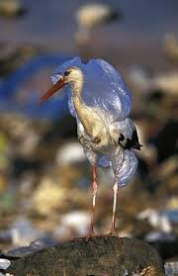
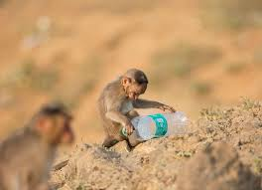
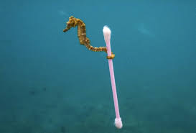
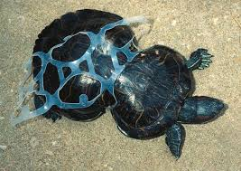
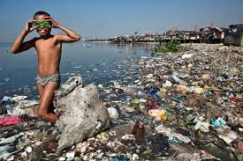
Ce n’est pas parce que vous jetez dans une poubelle que cela disparaît par magie…

Slide 34
Pour le futur, continuons à bien trier.
Votre mission commence ici. En triant et en recyclant bien, vous contribuez à un avenir meilleur.
→ économie des matières premières
Les matières premières ne cessent de se raréfier. En recyclant on permet de limiter les pertes de matériaux.
Nous donnons ainsi la chance aux générations futures de pouvoir profiter de ce que notre planète a à offrir.
→ économie de l’énergie
Le recyclage des matériaux est presque toujours plus respectueux de l’environnement que
l’exploitation de nouvelles matières premières. En recyclant, nous économisons énormément
d’énergie et nous évitons d’émettre des substances nocives, nous luttons contre le réchauffement
planétaire et nous améliorons la qualité de l’air.

Slide 35
Que pouvez-vous faire?
→ Trier autant que possible
Plus vous triez vos emballages, plus vous limitez les pertes de
matériaux.
→ Trier correctement
Un tri correct va de pair avec une qualité accrue des
matériaux recyclés.

Slide 36
Que deviennent les emballages collectés ?
27 bouteilles PET
19 000 boîtes de conserve
670 cannettes
1 carton à boisson
Flacons HDPE

Slide 37
Que deviennent les emballages collectés ?
27 bouteilles PET
19 000 boîtes de conserve
670 cannettes
1 carton à boisson
Flacons HDPE
Un pull polaire

Slide 38
Que deviennent les emballages collectés ?
27 bouteilles PET
19 000 boîtes de conserve
670 cannettes
1 carton à boisson
Flacons HDPE
Un pull polaire
Une voiture

Slide 39
Que deviennent les emballages collectés ?
27 bouteilles PET
19 000 boîtes de conserve
670 cannettes
1 carton à boisson
Flacons HDPE
Un pull polaire
Une voiture
Un vélo

Slide 40
Que deviennent les emballages collectés ?
27 bouteilles PET
19 000 boîtes de conserve
670 cannettes
1 carton à boisson
Flacons HDPE
Un pull polaire
Une voiture
Un vélo
Une boîte de 6 œufs

Slide 41
Que deviennent les emballages collectés ?
27 bouteilles PET
19 000 boîtes de conserve
670 cannettes
1 carton à boisson
Flacons HDPE
Un pull polaire
Une voiture
Un vélo
Une boîte de 6 œufs
Un bac de rangement

Slide 42
Le recyclage en Belgique
Recyclage des PMC
Recyclage du papier-carton
Recyclage du verre

Slide 43
Symbole

Slide 44
Recyclage des bouteilles et flacons en plastique

Slide 45
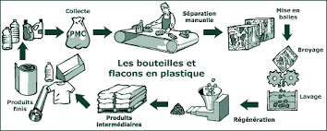
Comment?
Le recyclage se déroule en trois étapes :
1. Tri dans les centres de tri, automatiquement ou manuellement.
2. Chaque bouteille ou flacon en plastique est lavé, puis concassé en pétales ou en grains.
3. Les pétales ou grains sont fondus et traités par différentes techniques pour donner de nouveaux produits.

Slide 46
Nouveaux produits fabriqués
Les bouteilles en plastique transparent
constituées de PET (polyéthylène
téréphtalate ) sont recyclées en :
nouvelles bouteilles
raviers en plastique pour les fruits et légumes
fibres textiles
tapis et rembourrage pour les matelas, vestes et sacs de couchage
Les flacons en plastique opaque
constitués de HDPE (polyéthylène haute
densité) sont recyclés en :
bacs de rangement, paniers, coffres, étagères
bidons
conduits, gaines de câbles, tuyaux
palettes

Slide 47
Pourquoi recycler les bouteilles et flacons en plastique ?
→Economique et écologique
L’énergie consommée est moindre que pour la production de plastique neuf
Moins de matières premières sont nécessaires → le pétrole.
De plus, les bouteilles et flacons en plastique ne sont plus collectés avec les déchets ménagers.
L’avantage est donc double : nous payons moins et nous polluons moins !

Slide 48
Ce qu’il faut ou non recycler
Les bouteilles et flacons en plastique sont les seuls dont nous connaissons la composition exacte. Ils sont toujours en PET (transparents) ou en HDPE (opaques).
Le recyclage d’autres types de plastiques n’est pas encore justifié du point de vue écologique et économique.
Les films, les sacs en plastique, les pots de yaourt et les barquettes de beurre ne font donc pas partie des PMC.

Slide 49
Recyclage des emballages métalliques
Les emballages métalliques du sac bleu PMC sont recyclés en acier ou en aluminium, prêt à être utilisé dans de nouveaux objets. Il peut s’agir de nouveaux emballages, mais aussi d’appareils électriques, de pièces automobiles ou de vélos.

Slide 50
Comment?
 | Acier | Aluminium
Tri | À l’aide d’aimants. | Séparateurs à courants de Foucault (machine permettant de séparer les métaux ferreux –Al- des métaux non ferreux grâce à des variations de champ magnétique.)
L’acier et l’aluminium sont broyés et nettoyés pour donner de la ferraille qui est prête pour le four.
Traitement | Aciérie Dans les hauts-fourneaux, 40% acier ajouté à la fonte. Dans les fours électriques, acier recyclé à 100%. | Fonderies spécialisées
Résultat | Moulé en barres ou en cylindres | Moulé en blocs

Slide 51
Le cycle de l’acier et de l’alu

Slide 52
Nouveaux produits fabriqués
Les emballages métalliques dans les sacs PMC se composent
d’acier ou d’aluminium :
L’acier recyclé se trouve partout:
des lames de rasoir aux constructions en acier pour les gratte-ciel,
des machines à café aux grues pour les conteneurs,
boîtes de conserve, canettes et boîtes à thé et café dans l’industrie alimentaire,
les emballages pour produits de beauté, déodorants, insecticides et produits de nettoyage,
les barils et bidons industriels,
les équipements médicaux modernes.
L’aluminium recyclé :
Secteur alimentaire: canettes, plats préparés, boîtes de conserve ou couvercles des emballages en plastique pour les produits laitiers.
Secteur de la construction: les câbles électriques et les profilés de fenêtres.
Joue également un rôle important dans l’industrie : pour les pièces automobiles et les appareils ménagers électriques, comme pour les pigments métallisés dans la peinture.

Slide 53
Pourquoi recycler le métal?
Economie des matières premières naturelles.
L’acier est une matière première qui peut être recyclée indéfiniment, sans la moindre
perte de qualité. (L’acier est obtenu à partir de coke et de minerai fer, l’aluminium à
partir de bauxite.)
Economies d’énergie significatives.
Le recyclage de l’acier fait économiser jusqu’à 85 % d’énergie par rapport à la
production d’acier « neuf ». Pour l’aluminium recyclé, ce chiffre atteint même 95 %. Une
réduction de la consommation énergétique signifie également une réduction des
émissions de CO2, ce qui est bénéfique pour le climat.

Slide 54
Ce qu’il faut ou non recycler
Ne jetez pas d’emballages qui ont contenu des
produits toxiques ou corrosifs dans le sac PMC.
Ils comportent un risque pour les machines et
les hommes dans les centres de recyclage et de
tri.
Ne mettez pas le papier aluminium dans les
PMC, il est trop fin et brûle au lieu de fondre.
!

Slide 55
Recyclage des cartons à boisson
Les cartons à boisson se composent de 3 matériaux différents:
le carton (75%),
le plastique (21%)
l’aluminium (4%).

Slide 56
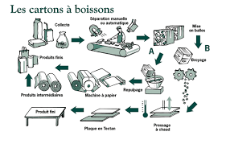
Comment?
Lors du recyclage, les trois matériaux sont séparés, puis recyclés ou valorisés.
Les centres de tri trient les cartons à boissons, automatiquement ou manuellement.
Tout comme le vieux papier, les cartons sont plongés dans l’eau pour obtenir une pulpe. La gravité sépare les couches de plastique et d’aluminium du carton.
Le cycle B n’existe pas encore en Belgique

Slide 57
Nouveaux produits fabriqués
Carton
Plastique - aluminium
Les fibres de cartons à boissons sont
utilisées pour la production de :
papier de ménage (essuie-tout, mouchoirs, papier toilette)
boîtes en carton
sacs en papier
enveloppes
Ils sont soit recyclés séparément, soit valorisés dans l’industrie du ciment.
Le plastique peut aussi parfois être utilisé en tant que source d’énergie pour le séchage de la pâte à papier dans la machine à papier.
L’aluminium peut être utilisé comme liant dans le ciment ou récupéré comme matière première.

Slide 58
Pourquoi recycler les cartons à boissons?
La pulpe des cartons à boissons offre de longues fibres de qualité supérieure, qui peuvent remplacer la pulpe de papier primaire.
Les cartons à boissons sont des emballages très particuliers, constitués de carton, de polyéthylène et d’une fine couche d’aluminium. Ces trois composants sont séparés et recyclés et/ou valorisés séparément.

Slide 59
Recyclage du papier-carton

Slide 60
Comment?
Premier tri en fonction de la qualité du papier et du carton.
- moins bonne qualité → utilisé pour fabriquer des boîtes d’emballage,
- qualité supérieure → utilisé pour les magazines et d’autres applications.
Le papier est ensuite mélangé avec de l’eau, pour obtenir une bouillie brunâtre appelée « pulpe ». La peinture, les agrafes, le vernis, les restes de colle, le plastique et les cordes sont éliminés de la pulpe.
Pour la production de certaines variétés de papier, la pulpe doit également être désencrée et blanchie.
Pour finir, la pulpe est drainée, pressée et séchée. Le papier et le carton recyclés peuvent ensuite être traités de diverses manières.

Slide 61
Le cycle du papier-carton

Slide 62
Nouveaux produits fabriqués
Nous sommes tous les jours en contact avec du papier et du carton recyclés.
Les journaux et les magazines.
Les blocs-notes, cahiers, papier à dessin ou papier d’imprimante sont aussi souvent recyclés.
L’essuie-tout, le papier toilette et les mouchoirs en papier contiennent généralement du papier recyclé.
Le carton recyclé → dans le carton d’emballage et dans les boîtes en carton, dans tout ce qui sert à ranger, à expédier ou à protéger.
Le papier et le carton usagés deviennent simplement du papier et du carton neufs.
Mais la vie d’une boîte en carton n’est pas infinie. En effet, la qualité du matériau
diminue après chaque traitement. En moyenne, les fibres peuvent être réutilisées cinq à
sept fois.

Slide 63
Pourquoi recycler le papier-carton?
Fabriquer de la pâte à papier à partir de vieux papiers demande peu d’énergie.
De plus, de nombreuses entreprises de recyclage s’efforcent de réutiliser l’eau nécessaire pendant la production.
En recyclant le papier et le carton, nous réduisons la montagne de déchets, nous utilisons les matériaux de manière plus durable et nous diminuons les émissions de CO2.

Slide 64
Ce qu’il faut ou non recycler.
Le film alimentaire, le papier peint, les papiers gras et
sales ne font pas partie des papiers et cartons.
Ils contiennent en effet des composants qui nuisent au
processus de recyclage, comme la cellophane et la colle.

Slide 65
Recyclage du verre
Le verre est un matériau qui se prête parfaitement au recyclage. Il peut être fondu et recyclé à de très nombreuses reprises, sans aucune perte de qualité.

Slide 66
Comment?
Le verre blanc et le verre coloré sont collectés séparément, via les bulles à verre. Le verre blanc est à nouveau transformé en verre blanc, le verre coloré en verre coloré.
Tout ce qui n’est pas du verre est éliminé par le centre de tri, automatiquement ou manuellement. Les impuretés sont séparées du verre recyclable.
Le verre recyclable est ensuite broyé en morceaux de quelques centimètres.
Pour finir, ces fragments de verre purifiés sont fondus dans des fours et reçoivent une nouvelle forme et une nouvelle destination.

Slide 67
Le cycle du verre

Slide 68
Pourquoi recycler le verre?
Le verre = mélange de sable, de carbonate de sodium (aussi appelé soda) et de chaux.
La production de nouveau verre, nécessite des températures comprises entre 1 500 et
1 600 °C pour mélanger les 3 composants.
En utilisant du verre recyclé:
Économie des matières premières naturelles.
Économie d’énergie : la verrerie a besoin jusqu’à 25 % d’énergie en moins et plus de la moitié de soude en moins pour abaisser le point de fusion.
→ Nous émettons ainsi moins de CO2 et contribuons donc à la lutte contre le réchauffement climatique.

Slide 69
Ce qu’il faut ou non recycler
La porcelaine, la poterie, la terre cuite, le verre résistant à la chaleur… n’ont pas leur place dans la bulle à verre, parce qu’ils ne peuvent pas être fondus dans le four.
Seuls les bocaux, flacons et bouteilles en verre transparent peuvent y être jetés.
!!! Sans le couvercle métallique!!!

Slide 70
Quelques chiffres

Slide 71
Durée de vie des déchets
un mouchoir en papier : 3 mois
une pelure de fruit : 3 à 6 mois
une cigarette avec filtre : 18 mois
un chewing-gum : 5 ans
une canette en aluminium : entre 10 et 100 ans
un sac en plastique : 100 à 1000 ans
une bouteille en verre : 4000 ans

Slide 72
Quelques chiffres
Un belge produit plus d’un kilo de déchets par jour.
Chaque élève wallon produit, en moyenne, 14,3 kg de déchets liés à l’école par an
(fournitures scolaires, cartouches, emballage de repas,...).
Plus de 30 % du poids et 50 % du volume de notre poubelle sont constitués d’emballages et de suremballages.
Saviez-vous qu’il existe une amende de100€ pour un déchet jeté par terre?
Un mégot de cigarette pollue 500 L d’eau!
Top 3 des déchets (par terre) : ???
En 2017, 680 000 tonnes d’emballages ont été recyclés par Fostplus, ce qui représente près de 89,1% des emballages présents sur le marché belge.

Slide 73
Quelques chiffres
Un belge produit plus d’un kilo de déchets par jour.
Chaque élève wallon produit, en moyenne, 14,3 kg de déchets liés à l’école par an
(fournitures scolaires, cartouches, emballage de repas,...).
Plus de 30 % du poids et 50 % du volume de notre poubelle sont constitués d’emballages et de suremballages.
Saviez-vous qu’il existe une amende de100€ pour un déchet jeté par terre?
Un mégot de cigarette pollue 500 L d’eau!
Top 3 des déchets (par terre) : mégot, chewing-gum, cannette.
En 2017, 680 000 tonnes d’emballages ont été recyclés par Fostplus, ce qui représente près de 89,1% des emballages présents sur le marché belge.

Slide 74
À méditer…
Citations

Slide 75
L’écologie est aussi et surtout un problème culturel. Le respect de l’environnement passe par un grand nombre de changements comportementaux.
Nicolas Hulot
Notes:
journaliste, animateur et producteur de télévision, écrivain, homme d'affaires et homme politique français.

Slide 76
Chacun est responsable de la planète et doit la protéger à son échelle.
Yann Arthus-Bertrand
Notes:
un photographe, reporter, réalisateur et écologiste français

Slide 77
Si vous pensez que vous êtes trop petit pour changer quoi que ce soit, essayez donc de dormir avec un moustique dans votre chambre.
Betty Reese
Notes:
Inconnue…

Slide 78
Quand le dernier arbre aura été abattu, quand la dernière rivière aura été empoisonnée, quand le dernier poisson aura été péché, alors on saura que l’argent ne se mange pas.
Geronimo
Notes:
Guerrier apache 1829-1909

Slide 79
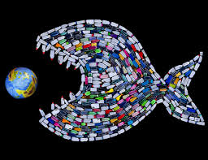
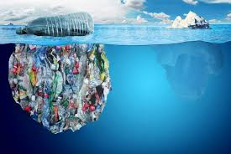
L'océanographe François Galgani: un oeil stricte sur la dépollution des océans
?

Slide 80
Dans un environnement qui change, il n’y a pas de plus grand risque que de rester immobile.
Jacques Chirac
Notes:
https://blog.defi-ecologique.com/50-citations-inspirantes-relever-defi-ecologique/
Ancien Président français

Slide 81
Quelle planète laisserons-nous à nos enfants ? Quels enfants laisserons-nous à la planète ? La planète terre est à ce jour la seule oasis de vie que nous connaissons au sein d’un immense désert sidéral. En prendre soin, respecter son intégrité physique et biologique, tirer parti de ses ressources avec modération, y instaurer la paix et la solidarité entre les humains, dans le respect de toute forme de vie, est le projet le plus réaliste, le plus magnifique qui soit.
Charte de Pierre Rabhi
Notes:
Paysan, écrivain et penseur français d'origine algérienne, Pierre Rabhi est l’un des pionniers de l’agriculture écologique en France.

Slide 82
Merci pour votre écoute! Et prenez soin de votre avenir…
Le conseil des élèves.

Slide 83
Sources
www.fostplus.be
www.ipalle.be
www.environnement.wallonie.be
Google pour les images

